Slide 1
ASFINAG Commercial Services GmbH
Company Presentation
Notes:
Auswahl des Motivs für die Titelfolie (bitte nur für die 1. Seite):
Gerne können Sie das Design Ihrer Titelfolie unter „Layout“ ändern. Es stehen Ihnen einige gültige ASFINAG-Motive zur Verfügung.
Titelfolie auswählen - im Menüreiter „Start“ – unter der Gruppe „Folien“ – „Layout“ anklicken“ und die gewünschte Titelfolie auswählen.
(In der 1. Zeile unter „Layout“ erscheinen die zu der ausgewählten Folie dazughörigen Auswahlmöglichkeiten – bei der Auswahl Titelfolie, werden alle Titelfolien in der 1. Zeile angezeigt)

Slide 2
ASFINAG Commercial Services (ACS)
The ASFINAG Group
The Company – ASFINAG Commercial Services (ACS)
Business Areas and Reference Projects
Notes:
Zwischenfolie über „Foliendesign“ (Powerpoint 2003) bzw. „Start – Layout“ (Powerpoint 2007) zuweisen
Weitere Motive sind im Intranet verfügbar

Slide 3
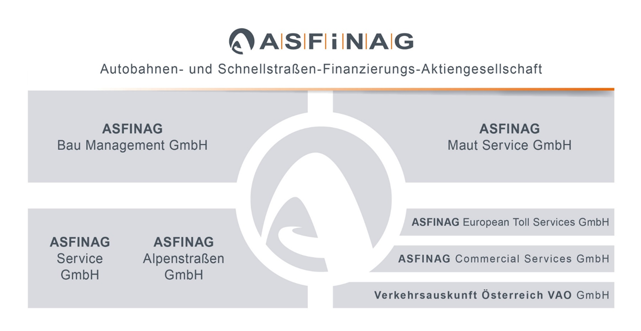
The ASFINAG Corporate Structure
Notes:
Einfügen einer weiteren Folie aus dem Folienkatalog:
Setzen Sie in der Folienansicht links den Mauszeiger zwischen die beiden Folien, wo die neue Folie eingefügt werden soll und klicken Sie bitte im Menüreiter „Start“ – in der Gruppe „Folien“ auf „Neue Folie“ – nun öffnet sich der Folienkatalog, aus welchem Sie Ihre gewünschte Folie wählen können.
Einfügen einer weiteren Folie aus bereits vorhandenen Folien:
klick mit der rechten Maustaste auf die gewünschte Folie – „kopieren“ auswählen – klick mit der rechten Maustaste an die Stelle wo diese eingefügt werden soll und „Einfügen“

Slide 4
The ASFINAG Vision 2020 Top-level Service Provider
ASFINAG is one of Europe’s leading motorway network operators with a special focus on
availability
traffic management
traffic information
road safety and
technological innovations
We act internationally and interlink with public transport.

Slide 5
ASFINAG Overview
Tasks: Planning, construction, maintenance, operation, funding and tolling of motorways and expressways in Austria
Road network: In operation: 2,183 km
Employees – group: 2,652
Motorway operation and
maintenance facilities: 43
National traffic management centre: 1
Regional traffic management centres: 9
Locations: Wien, Graz, Innsbruck, Salzburg, Ansfelden, Zirl
Financing: Vehicles < 3.5 t: toll stickers + special tolls Trucks > 3.5 t: mileage-dependent toll
Notes:
Einfügen einer weiteren Folie aus dem Folienkatalog:
Setzen Sie in der Folienansicht links den Mauszeiger zwischen die beiden Folien, wo die neue Folie eingefügt werden soll und klicken Sie bitte im Menüreiter „Start“ – in der Gruppe „Folien“ auf „Neue Folie“ – nun öffnet sich der Folienkatalog, aus welchem Sie Ihre gewünschte Folie wählen können.
Einfügen einer weiteren Folie aus bereits vorhandenen Folien:
klick mit der rechten Maustaste auf die gewünschte Folie – „kopieren“ auswählen – klick mit der rechten Maustaste an die Stelle wo diese eingefügt werden soll und „Einfügen“

Slide 6
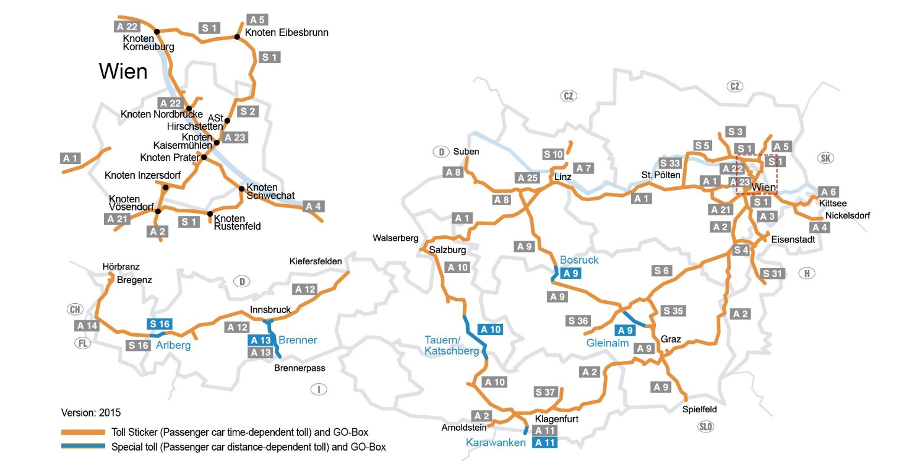
Toll road network in Austria

Slide 7
The Company – ASFINAG Commercial Services
Notes:
Zwischenfolie über „Foliendesign“ (Powerpoint 2003) bzw. „Start – Layout“ (Powerpoint 2007) zuweisen
Weitere Motive sind im Intranet verfügbar

Slide 8
ASFINAG Commercial Services
We provide access to ASFINAG’s expertise and know-how on
international projects
Self-financing, independent service and consulting company
First-hand expertise and state-of-the-art road management
solutions from a single source service provider
Notes:
Einfügen einer weiteren Folie aus dem Folienkatalog:
Setzen Sie in der Folienansicht links den Mauszeiger zwischen die beiden Folien, wo die neue Folie eingefügt werden soll und klicken Sie bitte im Menüreiter „Start“ – in der Gruppe „Folien“ auf „Neue Folie“ – nun öffnet sich der Folienkatalog, aus welchem Sie Ihre gewünschte Folie wählen können.
Einfügen einer weiteren Folie aus bereits vorhandenen Folien:
klick mit der rechten Maustaste auf die gewünschte Folie – „kopieren“ auswählen – klick mit der rechten Maustaste an die Stelle wo diese eingefügt werden soll und „Einfügen“

Slide 9
ASFINAG Commercial Services: Overview
Tasks: Consulting services and participation in predominantly international road infrastructure projects
Company name: ASFINAG Commercial Services GmbH
Share capital: EUR 1.286.000,00
Interests: M6 Tolna Üzemelteto Kft.
Management: René Moser, Anton Sieber
Notes:
Einfügen einer weiteren Folie aus dem Folienkatalog:
Setzen Sie in der Folienansicht links den Mauszeiger zwischen die beiden Folien, wo die neue Folie eingefügt werden soll und klicken Sie bitte im Menüreiter „Start“ – in der Gruppe „Folien“ auf „Neue Folie“ – nun öffnet sich der Folienkatalog, aus welchem Sie Ihre gewünschte Folie wählen können.
Einfügen einer weiteren Folie aus bereits vorhandenen Folien:
klick mit der rechten Maustaste auf die gewünschte Folie – „kopieren“ auswählen – klick mit der rechten Maustaste an die Stelle wo diese eingefügt werden soll und „Einfügen“

Slide 10
Cooperation Model
Client
PARTNER
PARTNER
POOL OF EXPERTS
PLANNING &
CONSTRUCTION MANAGEMENT
POOL OF EXPERTS
OPERATION
POOL OF EXPERTS
TOLLING & TELEMATICS
POOLOF EXPERTS
EXTERNAL RESOURCES
CONSTRUC-TION
TOLLING

Slide 11
Business Areas and Reference Projects
Consulting Services
Motorway Operation
Sales of Components
Notes:
Zwischenfolie über „Foliendesign“ (Powerpoint 2003) bzw. „Start – Layout“ (Powerpoint 2007) zuweisen
Weitere Motive sind im Intranet verfügbar

Slide 12
ASFINAG Commercial Services: Business Areas
Consulting Services
Provision of expert knowledge and know-how in Austria
Provision of expert knowledge and know-how in international projects
Motorway Operation
Operational tasks in road construction and tolling (PPP projects)
Sales of Components
ACS is acting as a sales agent for the selling of used assets (components) of the whole ASFINAG group on the market

Slide 13
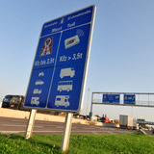
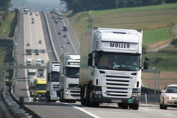
ASFINAG Commercial Services: Consulting Services
Services and professional consulting in
Toll systems
Road operation
Organisational structures and structuring of major projects
Notes:
Einfügen einer weiteren Folie aus dem Folienkatalog:
Setzen Sie in der Folienansicht links den Mauszeiger zwischen die beiden Folien, wo die neue Folie eingefügt werden soll und klicken Sie bitte im Menüreiter „Start“ – in der Gruppe „Folien“ auf „Neue Folie“ – nun öffnet sich der Folienkatalog, aus welchem Sie Ihre gewünschte Folie wählen können.
Einfügen einer weiteren Folie aus bereits vorhandenen Folien:
klick mit der rechten Maustaste auf die gewünschte Folie – „kopieren“ auswählen – klick mit der rechten Maustaste an die Stelle wo diese eingefügt werden soll und „Einfügen“

Slide 14
ASFINAG Commercial Services: Consulting Services
Current projects
Romania – Construction Company
Consulting Services regarding the implementation of a Construction Management Company.
Slowenia – Tolling system
Consulting services regarding the implementation of a new tolling system
Romania – City Toll
Consulting services regarding the implementation of a city toll system.

Slide 15
ASFINAG Commercial Services: Consulting Services
Previous projects
Bosnia-Herzegovina: PPP Feasibility Study for Corridor Vc (EBRD)
Russia: Development of a snow clearance and gritting concept for a consortium bidding for the Moscow – St. Petersburg PPP motorway project
France: Consulting services for a consortium bidding in the tender for the introduction of nationwide tolling in France
Croatia: Monetisation of HAC
Consulting services regarding the monetisation of HAC
Notes:
Einfügen einer weiteren Folie aus dem Folienkatalog:
Setzen Sie in der Folienansicht links den Mauszeiger zwischen die beiden Folien, wo die neue Folie eingefügt werden soll und klicken Sie bitte im Menüreiter „Start“ – in der Gruppe „Folien“ auf „Neue Folie“ – nun öffnet sich der Folienkatalog, aus welchem Sie Ihre gewünschte Folie wählen können.
Einfügen einer weiteren Folie aus bereits vorhandenen Folien:
klick mit der rechten Maustaste auf die gewünschte Folie – „kopieren“ auswählen – klick mit der rechten Maustaste an die Stelle wo diese eingefügt werden soll und „Einfügen“

Slide 16
ASFINAG Commercial Services: Consulting Services
Previous projects
Russia – M5
Provision of consulting services regarding the maintenance of highway M5
Hungary – M6 South “Tunnel Safety Advisor”
Provision of consulting services for the first Hungarian motorway tunnel project
“Twinning Morocco” project
Provision of road safety consulting services for the Transport Ministry of Morocco
EU Project “SMART 63”
Provision of consulting services to the European Commission on the introduction of cooperative services
Notes:
keine Rastergrafik rechts unten

Slide 17
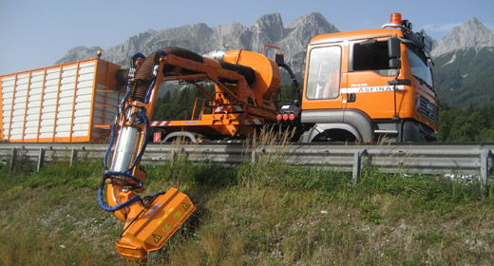
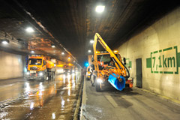
ASFINAG Commercial Services: Motorway Operation
Our expertise is our customers‘ advantage
Long-standing practical operational experience
in a highly complex road network (tunnels, artificial structures, telematics)
in a most varied topographic and climatic environment
Specialists
Cutting-edge technologies and methods
Highly specialised software tools
Notes:
Einfügen einer weiteren Folie aus dem Folienkatalog:
Setzen Sie in der Folienansicht links den Mauszeiger zwischen die beiden Folien, wo die neue Folie eingefügt werden soll und klicken Sie bitte im Menüreiter „Start“ – in der Gruppe „Folien“ auf „Neue Folie“ – nun öffnet sich der Folienkatalog, aus welchem Sie Ihre gewünschte Folie wählen können.
Einfügen einer weiteren Folie aus bereits vorhandenen Folien:
klick mit der rechten Maustaste auf die gewünschte Folie – „kopieren“ auswählen – klick mit der rechten Maustaste an die Stelle wo diese eingefügt werden soll und „Einfügen“

Slide 18
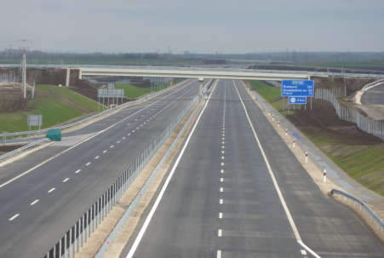
ASFINAG Commercial Services: Motorway Operation
Participation in international projects
Operation of road sections (incl. bridges & tunnels)
(Sectional) operation of tolling systems
PPP projects
Current project
M6 – Dunaújváros - Szekszárd
Notes:
Einfügen einer weiteren Folie aus dem Folienkatalog:
Setzen Sie in der Folienansicht links den Mauszeiger zwischen die beiden Folien, wo die neue Folie eingefügt werden soll und klicken Sie bitte im Menüreiter „Start“ – in der Gruppe „Folien“ auf „Neue Folie“ – nun öffnet sich der Folienkatalog, aus welchem Sie Ihre gewünschte Folie wählen können.
Einfügen einer weiteren Folie aus bereits vorhandenen Folien:
klick mit der rechten Maustaste auf die gewünschte Folie – „kopieren“ auswählen – klick mit der rechten Maustaste an die Stelle wo diese eingefügt werden soll und „Einfügen“

Slide 19
ASFINAG Commercial Services: Motorway Operation
M6 – Dunaújváros - Szekszárd
ACS first international PPP project
Successfully put into operation on schedule on 31 March 2010
Construction time: 19 months
Motorway section: 65 km; 2 x 2 lanes + emergency lane
ACS responsible for building up operational services

Slide 20
ASFINAG Commercial Services: Sales of Components
ACS is acting as a sales agent for the selling of used assets (components) of the whole ASFINAG group on the market.
Notes:
keine Rastergrafik rechts unten

Slide 21
Contact:
ASFINAG Commercial Services GmbH
Rotenturmstrasse 5-9
A-1011 Vienna, Austria
Phone: +43 (0) 50108 10400
Fax: +43 (0) 50108 10420
acs@asfinag.at
www.asfinag-commercialservices.at

Slide 22
Notes:
Ich kann die Graphik leider nicht öffnen: RELIABILITY ALL THE WAY

